Slide 1
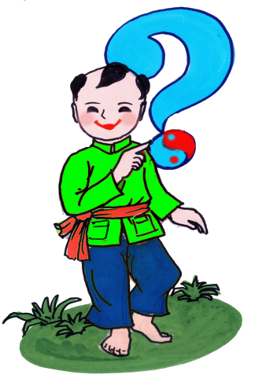




CHỦ ĐỀ: BẢN THÂN
LĨNH VỰC PHÁT TRIỂN THỂ CHẤT
Lăn bóng với cô

Slide 2



a. Hoạt động 1:Khởi động
2

Slide 3

b. Hoạt động 2: Trọng động
Bài tập phát triển chung

Slide 4


Vận động cơ bản
Lăn bóng với cô
4

Slide 5



Trò chơi: Ném bóng vào rổ
5

Slide 6
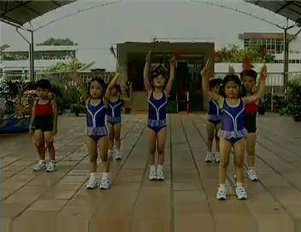
c. Hoạt động 3: HỒI TĨNH

